Slide 1
第 5 章
物料管理

Slide 2
物料管理的内涵和目标
“物料管理”比通常所说的“库存管理” 具有更广泛、更深刻的含义
物料管理的主要目标就是提供所要求的客户服务水平
任何一个制造企业的生产活动的各个环节中的所有物料相互之间具有联系，都属于ERP系统物料管理的范畴

Slide 3
物料管理的内涵和目标
任何一种物料都是由于某种需求而存在，因此必然处于经常流动的状态，而不应在某个存储点长期滞留
不流动的物料是一种积压和浪费
可能是由于产品设计已经修改不再需要这种物料，或者由于其他物料出现短缺，使得不能配套装配

Slide 4
物料管理的内涵和目标
一个制造企业的生产过程实质上是一个物流过程
生产计划，实际上是物料流动的计划
计划管理是ERP系统的主线，物料管理就是ERP系统的基础，因为它提供了计划管理的监控和保证手段

Slide 5
物料管理的内涵和目标
在机械产品成本中，物料成本占45%-75%。

Slide 6
物料管理的内涵和目标
销售收入的分解(例)
零部件制造商 设备制造商 消费品制造商
劳力 0.11 0.07 0.04
物料 0.28 0.45 0.25
管理费 0.20 0.21 0.10
工厂成本 0.59 0.73 0.39
销售费用 0.25 0.13 0.40
总成本 0.84 0.86 0.79
利润 0.16 0.14 0.21
销售收入 1.00 1.00 1.00
在产品总成本中，劳力成本占的比例比较小（平均10％），而物料成本占了相当大的比例。
对于有些大型机械设备，物料成本的比例甚至可高达75％。

Slide 7
物料管理的内涵和目标
物料就是资金，资金是有时间价值的
要加速库存周转以降低成本，提高资金利用率
常用库存周转次数（Inventory turnover）来考察库存管理水平

Slide 8
物料管理的内涵和目标
库存周转次数是一个重要的概念,用来反映一年中库存运动的速率
国外机械行业 一般2－6
JIT 10以上
日本丰田 25
年销售产品成本
库存周转次数＝
库存平均价值

Slide 9
物料管理的内涵和目标（例）
假定每年库存周转次数提高一次 ……
总产值 ￥10,000,000
库存成本- 75% ￥7,500,000
库存投资-每年周转2次 ￥3,750,000
库存投资-每年周转3次 ￥2,500,000
库存降低 ￥1,250,000
库存维护费用-25% × .25
节约库存投资 ￥312,500
提高的利润 ￥312,500
增加的现金 ￥1,250,000

Slide 10
物料管理的内涵和目标
目标：在降低库存成本、减少库存资金占用的同时，保证物料按计划流动

Slide 11
库存目的和费用
库存: 为了保证生产和客户服务正常进行的一切存货和物料
  原材料
  在制品（WIP）
  最终产品
  在途产品
  用于维护、修理和日常运作的物料(MRO)。
库存是对生产的支持，又是生产的结果

Slide 12
库存管理
作用：库存是企业过程中的重要组成部分，其主要功能是在供，需之间建立缓冲区，达到缓和用户需求与企业生产能力之间，最终装配需求与零件配件之间，零件加工工序之间，生产厂家需求与原材料供应商之间的矛盾
从成本和财务的观点来看，库存是资产或现金。通常，库存是企业最大的流动资金，因此库存越少越好
相关作业人员认为：库存是成品，半成品，原材料，在制品，或是采购件，委外件，自制件。库存多一些，可以应付变幻莫测的客户，蹩脚的供应商和不正常的机器设备。可以为一切意外的状况提供缓冲，但不考虑库存投资的回报
从公司整体来看，库存如同汽车的减震器，销售量的起伏可以由库存来吸收

Slide 13
库存弊端
1 占用企业大量资金
2 增加企业的产品成本和管理成本：材料成本增加产品成本，相关库存设备，管理人员的增加加大企业管理成本
3 掩盖了企业许多管理问题：计划不周，采购不力，生产不均衡，产品质量不稳定及市场销售不力。如同高海水位掩盖海水下礁石

Slide 14
库存的平衡
应从公司总体的观点来考虑库存投资
库存投资与客户服务间的平衡。当企业有意外的需求或供应发生中断时，库存量越低，欠交与缺货就越多；库存量越高，服务就越好
库存投资与所发放的补充库存的订单之间的平衡。频繁执行工作或以小批量多次发放采购订单可以降低库存持有量，这样做的结果是高的生产调整与采购费用，过多的其他工作开支与失去数量折扣
库存投资与运输成本之间的平衡。如：为每小时移动工件去提供劳务与物料搬运设备比为每天移动工件要求较大的开销，运输方式越快，成本越高

Slide 15
库存目的和费用
库存量过大被喻为“众弊之源”
控制库存量要从两方面考虑
  库存目的
  库存费用

Slide 16
库存目的
安全库存：
预期库存（或季节库存）：受季节供应影响的外购物料，受季节市场变化影响的产品，或为工厂节假日及设备检测事先做的储备
批量库存：受供应，加工，运输，包装或达到一定批量可以享受折扣优惠等因素的影响，在实际需求的基础上调整订货批量所形成的库存
在途库存：对于企业内部来说，为工序之间传送，等待，缓冲而形成的在制品库存；对于外部来说，为保持连续向用户供货而保有的在运输途中的物料
囤积库存：针对通货膨胀或市场短缺的趋势而储备的生产必需物料

Slide 17
库存成本
物料成本：包括物料本身的价格及采购间接费，即把物料运进工厂所发生的成本，包括运输，保管，关税，保险等费用，包含这些费用的成本通常称为到岸价格
订货成本
保管成本：为保存物料而支付的费用
  存储成本：存储物料所发生的库房，人工，设备费用
  机会成本：资金用来投资于库存物料，就失去了其他投资机会
  风险成本：由于技术进步和市场购买倾向变化而造成的物料陈旧，以及损坏，损耗，失盗等造成的物料价值损失
缺货成本：由于物料短缺造成的损失
  为补足物料短缺造成加班加点的额外支出
  未按期交货引起客户索赔，撤销合同甚至客户流失等损失
与产能相关的成本：旺季，淡季；加班，雇佣，解雇，培训等成本

Slide 18
订货
多长时间检查一次库存量 （订货间隔期）
何时提出补充库存 （订货点问题）
每次订货量多少 （订货批量问题）

Slide 19
确定订货批量的方法
固定订货批量法
经济订货批量法
按需订货法
时区订货批量法
最小单位费用法
最小总费用法
Wagner-Whitin法

Slide 20
确定订货批量的方法
固定订货批量法

Slide 21
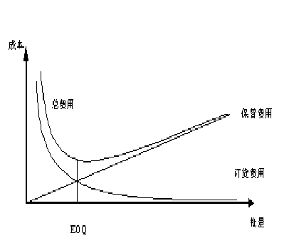
经济订货批量

Slide 22
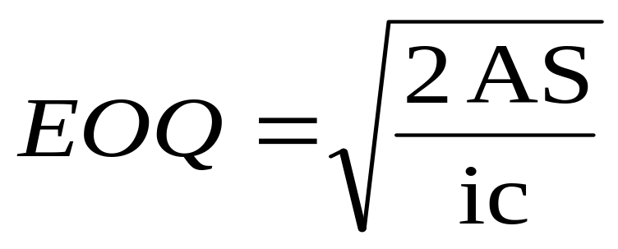
EOQ——公式
A = 年使用量
S =一次订货成本（准备成本）
i =年保管费用占平均库存值的百分比
c =物料单位成本

Slide 23
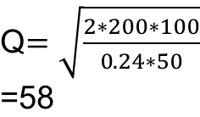
年需求量：九个月150→一年需求量200
带入公式:S=100,C=50,I=0.24

Slide 24
按需订货法
按需订货法：根据各时区的净需求量来决定订货量

Slide 25
时区订货批量法
时区订货批量法：确定每次订货所覆盖的时区数
EOQ=58，一年时区=12，年需求量=200
200/58=3.45（每年订货次数）
12/3.45=3.48(每次订货覆盖3.48个月，约为4个月）

Slide 26
最小单位成本法
订货批量变动，根据一个时区或几个后续时区内的净需求量来确定批量，使订货量与净需求量相等
一种试探法，该批订货应该等于1个时区的净需求，1+2？1+2+3？
算出多种批量对应的单位成本（单位订货成本+单位保管成本），单位成本最小的那个批量作为订货批量

Slide 27
订货成本：100
保管成本：每单位物料每时区1元
时区 | 净需求 | 存放时区数 | 可能的批量 | 保管成本 |  | 单位订货成本 | 单位成本
 |  |  |  | 整批 | 单位
1 | 35 | 0 | 35 | 0 | 0 | 2.86(100/35) | 2.86
2 | 10 | 1 | 45 | 10 | 10/45=0.22 | 2.22(100/45) | 2.44
3 | 0 | 2
4 | 40 | 3 | 85 | 10+40*3=130 | 130/85=1.53 | 1.18(100/85) | 2.71
时区 | 1 | 2 | 3 | 4 | 5 | 6 | 7 | 8 | 9 | 总计
净需求 | 35 | 10 |  | 40 |  | 20 | 5 | 10 | 30 | 150
计划订货量 | 45 |  |  | 60 |  |  | 45 |  |  | 150

Slide 28
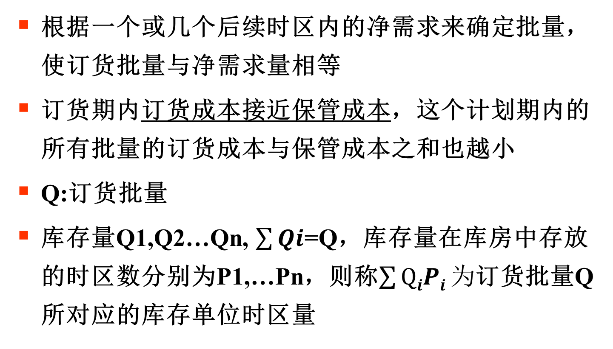
最小总成本法

Slide 29
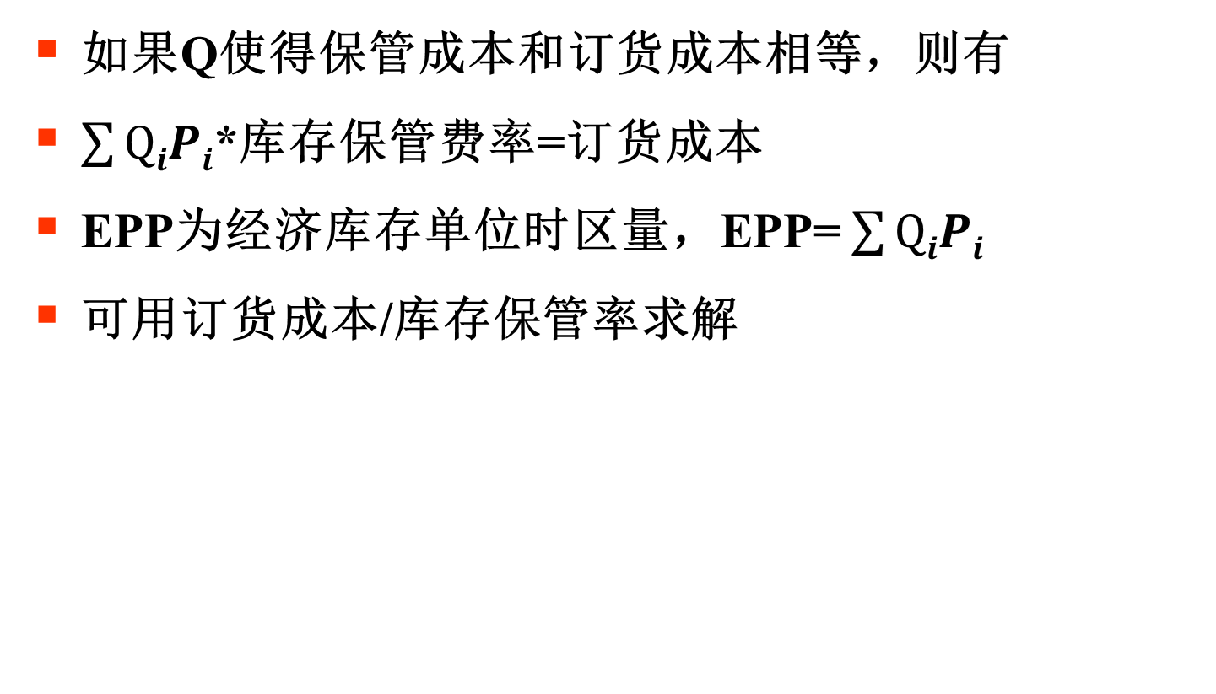

Slide 30
库存成本100，库存报告费率为每库存单位物料每时区1元，EPP=100
时区 | 净需求 | 可能的批量 | 存放的时区数 | 库存单位时区量
1 | 35 | 35 | 0 | 0
2 | 10 | 45 | 1 | 10
3 |  |  | 2
4 | 40 | 85 | 3 | 10+40*3=130
选择85为第一个订货批量，其库存单位时区130接近100
时区 | 1 | 2 | 3 | 4 | 5 | 6 | 7 | 8 | 9 | 总计
净需求 | 35 | 10 |  | 40 |  | 20 | 5 | 10 | 30 | 150
计划订货量 | 85 |  |  |  |  | 65 |  |  |  | 150

Slide 31
5.3.2批量调整因子
主要因素：
  最大订货量，最小订货量
  损耗率：增加一定余量
  批量倍数：出于加工工艺或包装的考虑，必需把按批量算法求得的批量向上调整到某个数的倍数

Slide 32
订货批量的调整
例：如果按批量算法确定的批量为173，这个批量可以满足5个时区的需求。但是管理部门提出每批订货最多覆盖3个时区。再考虑报废率以及批量倍数（每单位原材料可下料20件）。最初确定的173件要作如下调整：
  初步算出的订货量 173
  减少到只覆盖3个时区的需求 121
  考虑报废率，增加11件 ，得到 132
  向上调整到20的倍数，得到最后确定的批量 140

Slide 33
安全库存和安全提前期
为了弥补由于大量不确定因素的存在而引起的供需不平衡，需要在供需之间增加缓冲的手段
  安全库存，靠增加一定的库存量来起到缓冲的作用
  安全提前期，靠供应时间上的余量来起到缓冲的作用
都是为了提高客户服务水平

Slide 34
安全库存
可用作应对意外的供需差异的缓冲方法
  供应商的交货数量少于需求
  生产车间生产的零件有缺陷
  需求预测是10件，而接到的客户订单却要求12件

Slide 35
设置安全库存的策略
对于提前期很长的物料设置安全库存
  可以缩短产品的累积提前期
对选项设置安全库存
  对产品族做预测本质上是对产品的基本配置做选项预测
对于用户希望随时都有的产品设置安全库存
  在一个汽车维修站，客户将希望配件，如风扇皮带、滤油器等，随时都有，而不愿意等待
  如果要更换电池或者火花塞，或许愿意等一天或两天
  如果客户要求为一辆1975年生产的福特牌汽车更换零件，如果维修站没有，客户则不会感到强烈的不满

Slide 36
如何设置安全库存
为物料设置适当的安全库存量涉及到实际需求相对于需求预测的偏差的度量。
假定实际需求的发生服从以预测值为均值的正态分布。
通过正态分布的标准差σ可以用来表示适当的安全库存量。

Slide 37

如何设置安全库存库存和服务水平
我们称实际需求值和预测值的差为偏差。标准差σ可通过如下公式来计算
其中，n是用来观测实际需求值的时区数

Slide 38

安全库存和服务水平
但是，根据数理统计小样本推断的理论，当n<30的时候，采用如下公式

Slide 39
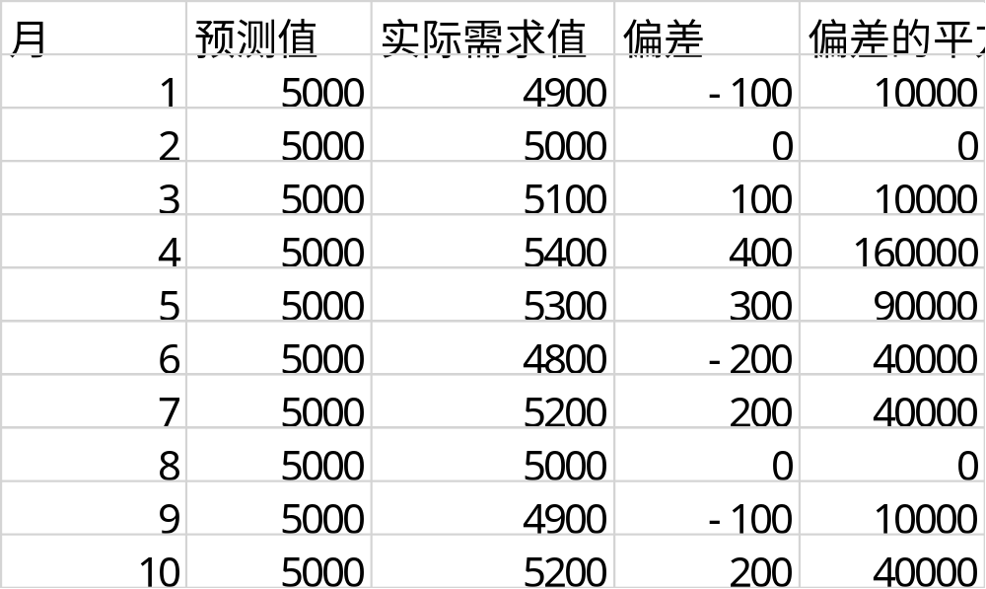
如何设置安全库存
σ=211

Slide 40
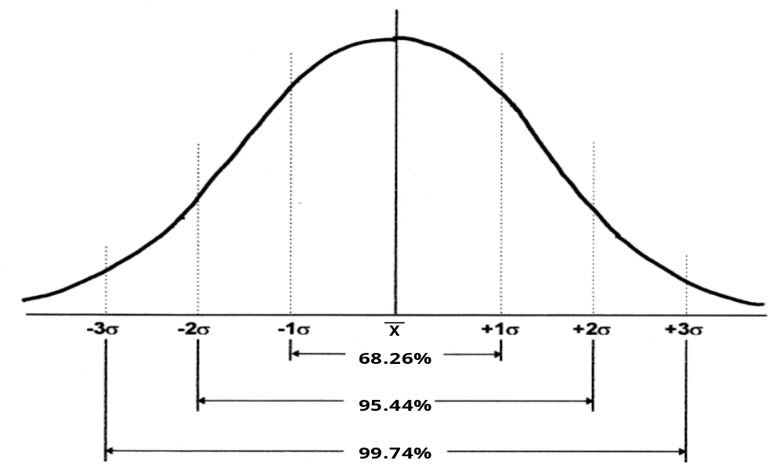

Slide 41
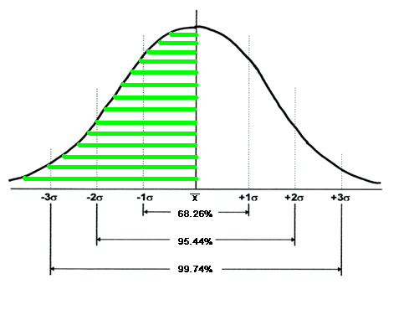
如果库存等于预测值，可用库存满足需求的概率为50%

Slide 42
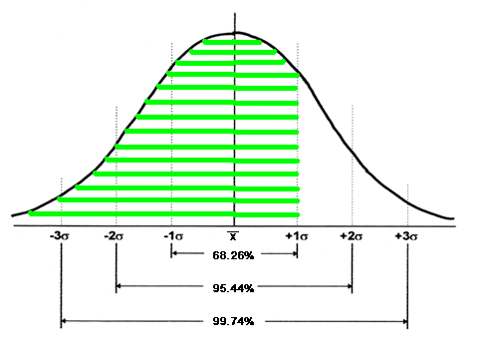
如果借助安全库存，保持δ的安全库存，库存服务水平将是84.13%（50%+68.26%/2）

Slide 43
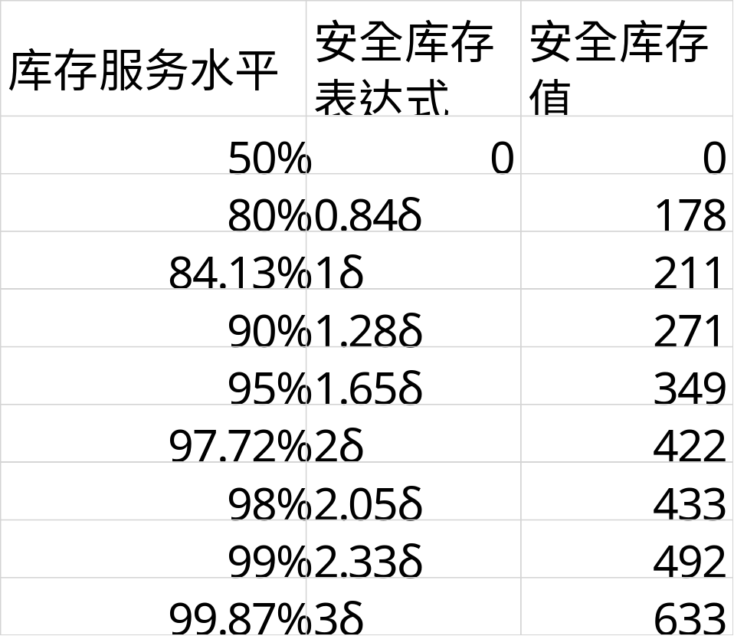
如何设置安全库存
库存服务水平和安全库存

Slide 44
安全库存和服务水平
在表中，安全库存表达式中σ前面所乘的系数称为库存安全系数。安全系数可以通过查询标准正态分布表而得到。在标准正态分布表中，以所希望的库存服务水平作为函数值，反查对应的自变量值即是安全系数。

Slide 45
安全库存和服务水平
总结根据所希望的库存服务水平确定安全库存量的方法如下：
  根据需求的预测值和n个时区的需求实际发生值，利用本节给出的公式求得正态分布的标准差σ
  根据所希望的库存安全水平，反查正态分布表，得到库存安全系数，
  将库存安全系数乘以标准差σ，得到所需要的安全库存值。

Slide 46
安全提前期
安全提前期的作用也是为了缓冲供需的不平衡性
安全库存针对供需数量不确定性比较大的物料，如备品备件以及面向订单装配产品的公用件和可选件
安全提前期针对供需时间的不确定性，如受运输或其他因素影响，不能如期抵达的采购件或完工产品
同安全库存相比，安全提前期占用资金比较少
有时会因提前期的误差影响优先级的计算
在库存资金占用相近的情况下，安全库存对满足客户服务水平更有保证，系统的处理也更简单

Slide 47
库存记录准确度
在MRP环境下，计算机中的库存记录数据（现有库存）准确度必须至少达到95%
对95%的库存物料来说，计算机中所存的库存余额数据和库房中存于库位上的实际数量在计数容限内相匹配

Slide 48
确定库存记录准确度
以一项物料的实际盘点数为分母，以实际盘点数与库存记录数之差的绝对值作分子，得到一个分数
将此分数化为百分数，如不超过计数容限，则认为此项物料的库存记录是准确的，否则认为是不准确的
以物料总数为分母，以库存记录数据准确的物料数为分子，又得到一个分数，再将此分数化为百分数即是库存记录数据准确度的百分比

Slide 49
ABC分类法
原理：根据库存物品得加工来划分物品的重要程度，分别采取不同的管理措施
其中：A类物品属重点库存控制对象，要求库存记录准确，严格按照物品的盘点周期进行盘点，检查其数量与质量状况；还应尽量降低库存量，采取合理的订货周期与订货量。C类物品无须进行太多的管理投入，库存记录可以允许适当的偏差，判断周期可以适当延长。B类物品介于C类物品之间，采取适中的方法加以使用，保管和控制
例如：对于一个汽车服务站而言，汽油属于A类物品，应该每日或每周补充一次；轮胎，蓄电池，润滑油可能属于B，可以每两到四周订购一次；C类物品可能包括阀门杆，挡风屏，水箱盖，打光腊等，它们可以每两个月或三个月订购一次，甚至等用光后再订购不迟，因为它造成的缺货损失不严重

Slide 50
分类步骤
确定每个项目的年计划使用量
将每个项目的年计划使用量乘以项目成本得到其年金额耗用量
将每个项目的年金额耗用量加起来，确定总的年金额耗用量
将每个项目的年金额除以总金额，得到每个项目占总金额耗用量的百分比
按年金额降序列出这些项目
检查年金额和项目数的分布情况，并根据相对年金额和项目总数的百分比对项目进行分组
考虑影响项目重要性的其他因素，调整项目分类

Slide 51
物料的ABC分类
物料的ABC分类的依据是Pareto定律
假定A、B、C三类物料分别占全部物料总价值的80%、15%和5%
将所有物料按使用价值(用量×单位成本)排序
按所排次序逐项累加，累加到占总价值80%所涉及的物料属于A类
再继续累加到占总价值95%所涉及的物料属于B类
其余物料属于C类

Slide 52
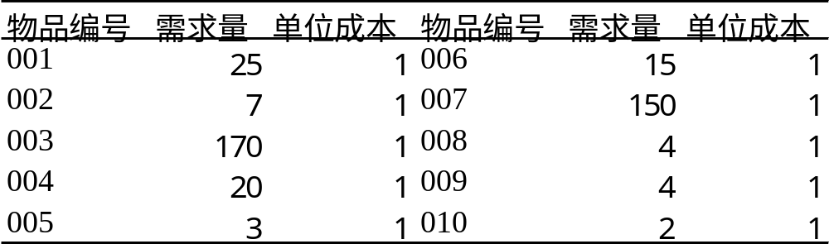
分类步骤
断点的选择：是一项基于明显偏差的随意行为，它对ABC分类结果有明显的影响，一般可按下列原则来选择断点：即某一物品与下一物品之间的需求有很大的不同而呈现明显的分离，这时我们可以确定断点的所在

Slide 53
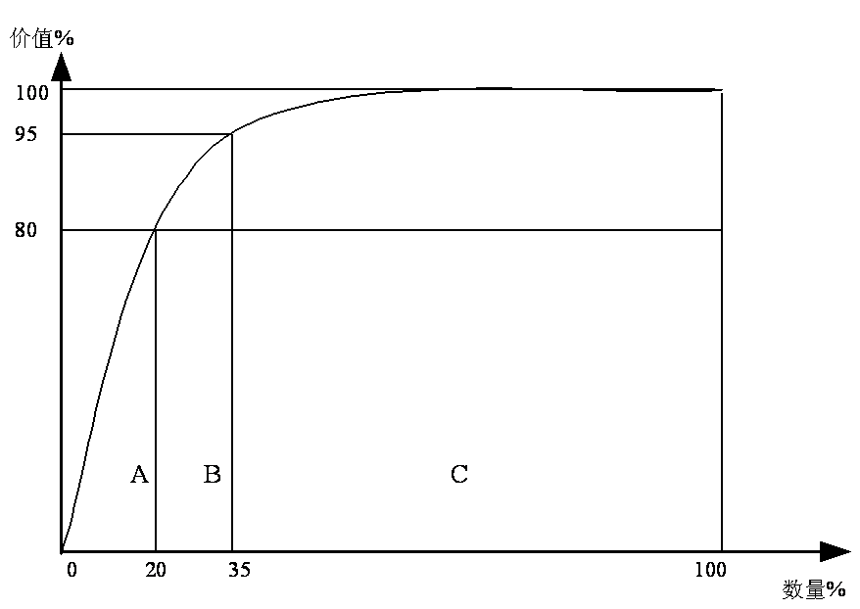
物料的ABC分类

Slide 54
库存盘点
目的校正库存记录错误；考核物料管理部门绩效；确认库存物料性质，提高客户服务水平
方法：
  定期盘点：选定特定日期，关闭仓库，以最短时间清点仓库所有库存物料
  循环盘点：不关闭库存，将仓库分出多区或按物料分类，然后逐区逐类轮流盘点

Slide 55
周期盘点
每天对库存中的部分物料项目进行盘点，使一年中对所有物料项目的盘点次数达到预定的值
是得到并保持库存记录准确性的有效途径
对一项物料进行盘点的时间间隔，称为该项物料的盘点周期
一年中对某项物料进行盘点的次数，称为该项物料的盘点频率

Slide 56
周期/循环盘点的目标
发现出错原因，并消除之
检测系统运行结果，确定库存记录准确度
校正不准确的记录
取消年度库存盘点
提高周期盘点人员的素质

Slide 57
基于ABC分类的周期盘点
物料类别 | 物料项目数 | 盘点频率 | 盘点物料项目数
A | 250 | 12 | 3000
B | 1500 | 4 | 6000
C | 4000 | 2 | 8000
总计 |  |  | 17000
每年工作日 |  |  | 250
每天盘点物料项目数 |  |  | 68

Slide 58
库存管理的业务流程
主要由企业物资部门或仓库部门完成，其主要业务就是对企业物料收货，存储，发货，以及分析并提供库存管理所需的各种数据报表等管理工作

Slide 59
采购订单
发票
采购部门
供货商
财务部门
发票
调拨单
出入库凭证
检验接收
销售货款
求购处理
库存盘点
领料单
入库
生产发料
发料
客户
生产部门
仓库部门
提货单
工票
订单
库存分析
产品入库
入库
销售部门
决策部门

Slide 60
库存管理系统的功能
基础信息管理：物料，库存，库位，人员，库存处理信息
物料入库：采购订单来料入库，制造订单完工入库，销售退货入库
物料出库：销售订单出库，生产领料，物料报废
物料移库：库房之间的物料调拨，一般不经过检验
物料调库：库存盘点
物料信息统计：用于高层进行决策
库存查询：

Slide 61
采购和库存管理与其他模块的关系
应收帐
其他模块
采购管理
财务管理
生成采购订单
检验
库存补充
收料
MRP计划
库存管理
质量管理
库存信息
检验
发料,入库
财务资料
车间管理

